Slide 1
35. Generaattori
Tavoitteet ja sisältö
- Oppia sähkömagneettinen induktio
- Oppia miten sähkövirtaa tuotetaan

Slide 2
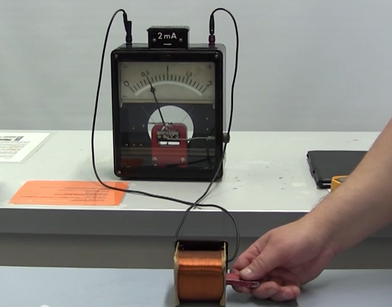
Muuttuva magneettikenttä indusoi jännitteen
Muuttuva magneettikenttä saadaan aikaan
Liikuttamalla kestomagneettia käämin sisällä tai sen lähellä
Liikuttamalla käämiä kestomagneetin läheisyydessä

Slide 3
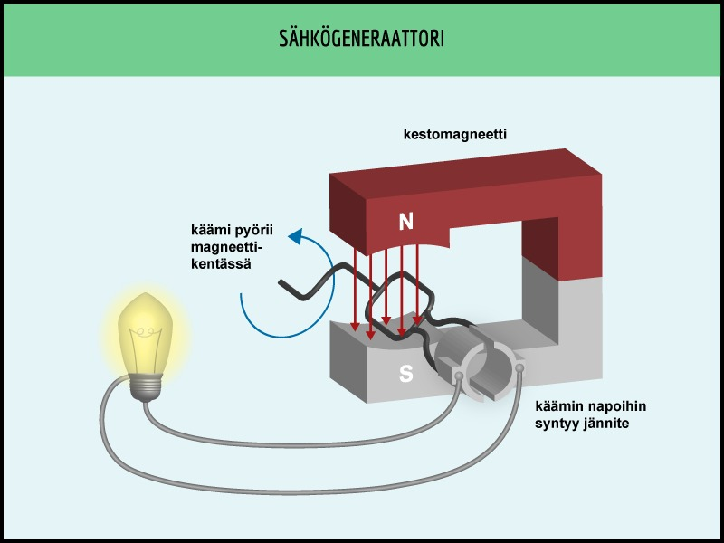
Generaattorin malli

Slide 4
Generaattori
Kun johdinsilmukkaa pyöritetään tasaisella nopeudella voimakkaan U-magneetin sisällä, indusoituu silmukkaan jännite, joka vaihtaa koko ajan suuntaa sinikäyrän muotoisesti
Käytännön generaattorissa silmukan tilalla on useita käämejä
Pyörimisliike saadaan aikaiseksi tuulen, veden ja höyryturbiinin avulla

Slide 5
